Slide 1
Pienten lasten kielen kehitystä ja kuuntelemisvalmiuksia tukeva vuorovaikutus varhaiskasvatuksessa.
Projektikoordinaattori, puheterapeutti Anne Hilden 2023
Laadittu osana STM:n rahoittamaa Tulevaisuuden Sotekeskus-hanketta Kymenlaakson hyvinvointialueelle

Slide 2
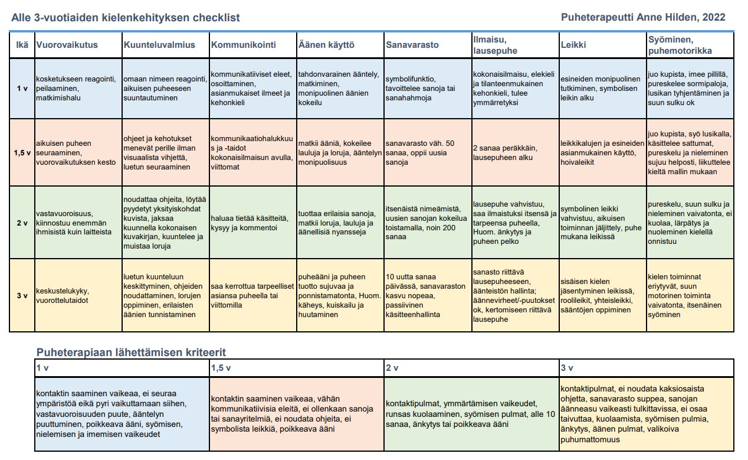

Slide 3
Kieltä tukevan vuorovaikutuksen hyödyt
Vuorovaikutuksen laadun vahva yhteys alle 3-v varhaisiin kielellisiin ja empatiataitoihin.
Osallistavan oppimisen tukeminen vahvistaa lasten sujuvaa kommunikaatiota ja sujuvaa yhteistyötä vertaisryhmässä.
Lapset pystyvät välittämään aikeensa toisilleen ja tulemaan ymmärretyksi.
Taaperot pystyvät säätelemään omaa toimintaansa ja olemaan tarkkaavaisempia.
Ennustaa laajempaa sanavarastoa 5-vuotiaana ja vahvempaa äännetietoisuutta 6-vuotiaana kuin vaatimattoman vuorovaikutuksen ryhmien lapsilla.
Kannattaa ajatella lapsen olevan keskustelukumppani, ei vain passiivinen vastaanottaja. Lasta hyödyttävät nimenomaan vuoronvaihdot, pienillä 3 ja isommilla 5 kertaa.

Slide 4
Kieltä tukevan vuorovaikutuksen elementit
Potentiaalisten, myös spontaanien ja lapsen aloitteesta lähtevien oppimistilanteiden tietoinen tunnistaminen ja niihin tarttuminen. - Puhu siitä, mitä lapsi huomaa ja tutkii.
Hyväksyvä, myönteinen vastaaminen lapsen aloitteeseen. - Kielellistä tapahtumaa, sanoita asioita kepeää, vivahteikasta kieltä käyttäen. Ilmaise yllättyneisyys, hauskuus, ilo tai ihmettely myös kehonkielellä ja äänensävyllä.
Havainnon nimeäminen ja laajentaminen keskusteluksi. - Kuvaile asiaa myös adjektiiveja ja muita sanaluokkia käyttämällä ja lausetasoiseksi ilmaukseksi kasvattamalla.
Lapsen ilmaisun kannatteleminen apukysymyksillä. - Kysy lisää asiasta, mielipiteitä, tunteita jne. Vuoronvaihtoja vähintään 3.
Lapsen ajattelun vahvistaminen yhteisen tiedon lisäämisellä ja tapahtumasta kokonaiskuvaa rakentamalla. - Huomaa haastaa sanavarastoa, käsitteitä, muistia, sanarakenteita ja taivutusta lapsen lähikehityksen vyöhykkeellä.

Slide 5
Aikuinen ja lapsi vuorovaikutusparina
Puhumatonkin lapsi kommunikoi. Huomaa Ei-sanalliset kommunikaatioaloitteet, asento, kehonkieli, katse, eleet, äännähdykset, suun liikkeet ja ilmeet.
Huomaa aloittelevan tai huonosti puhuvan tuottamispyrkimykset – sanahahmot, alku- tai lopputavut, vokaalisanat, keskeiset konsonantit, sanarytmin tai lauseintonaation tavoittelu.
Aikuisen rooli on tärkeä lapsen ilmaisun ymmärtämisessä sekä laajentamisessa ja ymmärrettävään muotoon tulkitsemisessa.
Lapsilla on taipumus ”sulkea korvat” totisilta ja ikäviltä puhujilta ja äänenkäyttäjiltä. Vihaista puhetta on vaikea ottaa vastaan.
Liiallinen aikuisjohtoisuus ei houkuta lasta aloitteiden tekemiseen.
Kiinnostumattomuus lapsen asioita kohtaan tyrehdyttää vuorovaikutuksen.

Slide 6
KEHU pienten lasten vuorovaikutuksen tukemisessa
Pienille lapsille puhuttaessa ja heitä vuorovaikutukseen houkuteltaessa nämä erittäin tärkeitä:
K = keveys, E = empatia, H = hyväksyntä, U = uteliaisuus
Keveys ja leikillisyys ovat luonnostaan vanhemman tapa pientä lasta puhuteltaessa. Vauvalle leperrellään ja ns. hoivapuhe on hyvinkin leikillistä, jopa korkeammassa rekisterissä tuotettua. Pienellä lapsella on biologiassa oleva ominaisuus reagoida paremmin sellaiseen.
Empatia vuorovaikutuksessa merkitsee sen osoittamista lapselle, että on ymmärtänyt lapsen sanoman, asettuu jakamaan lapsen havainnon, tunteen tai ihmettelyn.
Hyväksyntä pitää sisällään niin lapsen persoonan hyväksymisen kuin hänen niiden asioiden ja aloitteiden tai ilmaisutapojen hyväksymisen, joilla hän kommunikaatioon yrittää osallistua.
Uteliaisuus merkitsee aikuisen aitoa kiinnostuneisuutta lapsen aloitteita kohtaan ja kykyä osoittaa se elekielen ja puheen vivahteita käyttämällä. Myös utelias asenne ja kyky ihmetellä yhdessä maailmaa ympärillä, päiväkodin aitojen ulkopuolella.
KEHU on myös hyvän huomaamista, lapsen kiittämistä, ihailua ja kannustamista

Slide 7
VUOROVAIKUTUS VARHAISKASVATUKSESSA
Ajatus hyvän vuorovaikutuksen merkityksestä lapsen kehittymiselle rakentuu kehitysteorioiden luomalle pohjalle. (Bowlby; kiintymyssuhde teoria; Vygotsky; lähikehityksen vyöhyke, Bandura; sosiaalisen oppimisen teoria, Erikson; psykososiaalinen teoria ja muut..)
Alle 3-vuotiaiden lasten varhaiskasvatuksessa keskeistä on vuorovaikutuksen turvallisuus, sensitiivisyys, ennakoitavuus sekä tuki oppimiselle.
Erityisen tärkeää on, että lapset kokevat tulevansa kuulluksi ja että heidän aloitteisiinsa vastataan.
Keskeistä on se, että lasten nonverbaalisiin viesteihin reagoidaan sensitiivisesti.
Merkityksellistä on myös tukea lapsia kommunikoimaan toisten lasten ja henkilöstön kanssa.
(Varhaiskasvatussuunnitelman perusteet 2022)

Slide 8

VUOROVAIKUTUS VARHAISKASVATUKSESSA
Kielellisen ilmaisun puuttuminen tai sen vähäisyys eivät heikennä lapsen tarvetta vastavuoroiseen vuorovaikutukseen
vuorovaikutus
Vuorovaikutustaidot ja kieli voivat kehittyä vain vuorovaikutuksessa
kommunikointi
Kehävaikutus
kommunikointi
vuorovaikutus
Vaihtelevuus alle kolmevuotiaiden lasten kielellisissä taidoissa tulee huomioida pedagogisen toiminnan suunnittelussa.
​
kielitietoisuus

Slide 9


VUOROVAIKUTUSTA TUKEVA OPPIMISYMPÄRISTÖ
suunnitellaan lasten ikä- ja kehitystaso huomioiden
suunnitellaan yhdessä lasten kanssa
houkuttelee lasta leikkimään, tutkimaan ja oppimaan
on säännöllisen arvioinnin ja muokkaamisen kohde
Vuorovaikutusta tukevat pienryhmät muodostetaan pedagogisin perustein
Havainnoidaan, mistä lapset kiinnostuvat, mitä he viestivät

Slide 10

VUOROVAIKUTUSTA TUKEVASSA RYHMÄSSÄ
myönteisyys ja sensitiivisyys näkyvät puheessa, eleissä ja toiminnassa
jokainen lapsi tulee kuulluksi ja kohdatuksi lyhytkin hetki on arvokas
iloitaan lasten onnistumisista ja annetaan myönteistä palautetta
käytetään ohjeita kieltojen sijaan
arvostetaan kaikkien näkemyksiä lapset, työkaverit, vanhemmat, yhteistyötahot
rohkaistaan lasta vuorovaikutukseen ja itseilmaisuun muistetaan hienotunteisuus, ei patisteta
on kiireetön ilmapiiri
tarjoaa mahdollisuuden lepoon, rauhoittumiseen hiljaisuuden kokemiseen

Slide 11
VUOROVAIKUTUSTA TUKEVASSA RYHMÄSSÄ
kaikilla on mahdollisuus vuorovaikuttaa myös elein, tukiviittomin, ilmein, tuntein, kuvin
autetaan lapsia löytämään kavereita ja ylläpitämään kaverisuhteita; tuttuus, turvallisuus, pysyvyys
harjoitellaan ryhmässä toimimista; yhdessä aikuisen kanssa annetaan aikaa harjoittelulle
harjoitellaan tunnetaitoja aikuisen toimiessa mallina
tuetaan kaikkien lasten leikkiin pääsemistä; aikuinen on mukana leikkimässä
ohjataan ja tuetaan lasten leikkiä sisällä ja ulkona; ulkona mahdollisuus harjoitella ohjeen mukaan toimimista ja kuuntelemista
leikin siivoaminen on osa leikkiä ja aikuinen on siinä mukana; hyvä hetki toiminnanohjauksen vahvistamiselle, kuuntelutaitojen harjoittamiselle, nimeämiselle ja vuorovaikutukselle

Slide 12
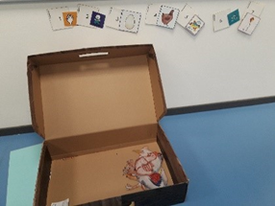
IDEOITA
Videoikaa ja valokuvatkaa omaa toimintaanne päivän eri tilanteissa esimerkiksi ohjatun toiminnan, siirtymätilanteen, ruokailun ja ulkoilun aikana. Pysähtykää tallenteen äärelle arvioimaan omaa toimintaanne. Ottakaa tarkasteluun vain muutaman minuutin videokatkelma tai muutama valokuva kerrallaan. Tarkastelkaa näkemäänne kriittisesti: Miten toimin tilanteessa? Huomioinko kaikkia lapsia riittävästi? Millaisiin asioihin huomioni kiinnittyy herkästi? Entä millaisia asioita minulta jää tilanteessa huomaamatta? Tartunko riittävän sensitiivisesti lasten aloitteisiin? Millaisen arvion annan omalle sensitiivisyyskompassilleni asteikolla yhdestä viiteen?
Arvioikaa kokonaisuutta yhdessä koko tiimin voimin. Millaisiin asioihin te tiiminä herkästi tartutte? Miten te miellätte vuorovaikutuksen pienen lapsen kanssa?
Yleisen tuen keinona kuvat ja tukiviittomat​: Alle 3-vuotiaiden lauluhetkeä tuetaan kuvin.

Slide 13
Lähteet
Ahonen, L., Roos P. 2021. Untuvikot. Alle 3-vuotiaiden pedagogiikka.
Heiskanen, N., Syrjämäki M. (toim.) 2022. Pienet tuetut askeleet. Varhaiskasvatuksen uudistuva tuki ja kehittyvät käytännöt.
Yleinen tuki. Kouvolan varhaiskasvatuksen erityisopettajien työkalu yleisen tuen arviointiin ja suunnitteluun pohdinnan ja keskustelun tueksi.
Varhaiskasvatussuunnitelman perusteet 2022. Opetushallitus.

Slide 14
Kuuntelemisen edellytyksiä
Hyvät kuuntelemisen taidot eivät ole itsestäänselvyys, vaan kaikki varhaislapsuuden ympäristöt ja tottumukset muokkaavat aistijärjestelmiä ja aivoja. Mitä enemmän kuulonhuollon ja kuuntelemisen riskitekijöitä lapsen taustassa on, sitä merkityksellisempää tietoinen kuuntelun ohjaaminen varhaiskasvatuksessa!
Tavoitteena mahdollisimman rauhallinen ja meluton ääniympäristö; virikkeiden, taustakohinan ja hiljaisuuden selkeä vuorottelu. Levolle ja mietiskelylle, puheen kuuntelemiselle, leikin tiimellykselle, musiikille, ympäristön äänille ja vaikkapa ulkoleikeissä riehumiselle ja huutamiselle oma hetkensä.
Kuulo ei kehity hiljaisuudessa, mutta hiljaisuuttakin pitää oppia sietämään.
Puhutaan arvostavasti kuuntelun tärkeydestä, on vaikeaa keskittyä kuuntelemaan käskystä, ellei taitoja siihen ole.
Annetaan aikuisina mallia hyvistä ja tavoiteltavista kuuntelemisen tavoista!

Slide 15
Kuuntelemisen kielelliset hyödyt
Sanojen tunnistaminen – tarvitaan paljon rauhallista selkeästi tuotettua puhetta, jossa tutut sanat toistuvat. Huom. Maahanmuuttajat!
Erilaiset sanat – erojen huomaaminen esim. toiminnassa: HYPPII/hiipii, VIE/tuo, ANTAA/ottaa, LIIMAA/maalaa sekä valinnat vaikka esineistä/kuvista: KUKKA/sukka, ongitaan ISO kenkä/pieni kenkä, PUNAINEN kala/musta kala…
Sanojen ymmärtäminen lauseyhteydessä, ohjeen noudattaminen: Vie nukke penkille vs. pöydälle, Hae kirja hyllystä vs. Hae palapeli hyllystä, Heitä pallo Pekalle vs. Vieritä pallo Pekalle jne.
Kuulomuistin tukeminen, kapasiteetin kasvattaminen: Ota leluista KISSA ja KOIRA, Ongi ISO PUNAINEN kala, Tuo hyllystä kirja ja kuppi, Anna kirja minulle ja kuppi Pekalle, Ostetaan leikkikaupasta MAITO, OMENA ja BANAANI…
Kuunnellaan paljon eri tilanteisiin sopivia loruja ja lauluja, toiston myötä opitaan niitä ulkoa.

Slide 16
Miten autan lasta kuuntelemaan
Aloitetaan tietoinen kuunteluun ohjaaminen varhain vastasyntyneen kanssa tai niin pian kuin mahdollista.
Äänilähteen tunnistaminen – puhe, muut ihmisäänet, musiikkisoittimet, kodinäänet, eläimet, liikenne, luonnonäänet jne.
Mistä suunnasta ääni tulee, äänenvoimakkuuden ja keston erot ja oman toiminnan yhdistäminen kokemukseen. Esim. etsitään äänilähde, noustaan varpaille kun korkea ääni, kyykkyyn kun matala, hypähdetään kun lyhytkestoinen ääni ja pompitaan pitkä
Jutellaan äänimaailman sisällöistä tilannekohtaisesti, tehdään havaintoja ja nimetään ilmiöitä. Esim. jos kolisee, paukahtaa, rämähtää jokin voimakas/äkillinen ääni, tunnistetaan jotain hiljaista/pitkäkestoista pihinää, särinää, hurinaa, pulputusta
Kiinnitetään lapsen huomio ääniä erotteleviin piirteisiin, pohditaan niiden herättämiä tuntemuksia ja tunteita, esim. tuttu/turvallinen vs outo/pelottava…

Slide 17
Tarkkailtavia asioita ja vanhemmilta tärkeä kysyä
Huomaako lapsi aina, kun kutsut häntä nimeltä?
Näyttääkö lapsi olevan epävarma, mistä suunnasta ääni tulee?
Onko lapsi jättänyt huomaamatta todella voimakasta tai epätavallista ääntä?
Huomioiko lapsi ympäristön äänet, esim. jos joku tulee kotiin ja ovi käy tms.?
Huomaako lapsi ohikulkevat autot, haukkuvat koirat, kodinkoneen käynnistämiset samoin kuin aikaisemmin vauvaikäisenä?
Kääntyykö lapsi äänen suuntaan jonkin ajan kuluttua kun se on kuulunut?
Kääntyykö lapsi toista kertaa kiinnostavaa ääntä kohti ?
Onko lapsella ollut korvatulehduksia ? Epäiletkö lapsella kuulonalenemaa, vaikka neuvolassa sen on sanottu olevan normaali?

Slide 18
Varhaiskasvatuksen, neuvolan ja puheterapian konsultaatiomalli 2023
Kun varhaiskasvatuksessa havaitaan haasteita pienten lasten syömiskehityksessä, on hyvä ottaa tietoiseen tarkasteluun luennossa esitettävät tekijät ja veon johdolla miettiä systemaattista tukea lapsen syömistilanteisiin.
Mikäli toimintatapojen kohdentaminen oikein mietityttää kasvattajia ja herää pohdittavaa, voidaan vakasta pyytää puheterapeutin konsultaatiota.
Veo kutsuu koolle Konsultaatio-Teamsin, jossa apuja aiheeseen mietitään moniammatillisesti vanhempien osallistuessa tasavertaisina.
Teamsiin kutsutaan vaka-ihmisten ja huoltajien lisäksi lapsen oma terveydenhoitaja ja puheterapeutti.
Tunnin mittaisen avoimen ja yhteisen keskustelun aikana mietitään lasta juuri sillä hetkellä parhaiten auttava asia ja hänen haasteessaan eteenpäin vievät keinot.

Slide 19
Kiitos.
Varhaiskasvatuksen tuen uudistaminen -hanke
Mari Skyttä, Elina Valosaari ja Marika Hyyrynen

